Slide 1

Vue周末班第三天

Slide 2
组件化开发
  组件可以将UI页面切分成一些单独的、独立的单元，整个页面就是这些单元组合而成的，只需要关注构建每个单独的单元，每个组件包含自己的结构、逻辑和样式，这样既减少了逻辑复杂度，又能实现组件的复用性。当不需要某个组件或替换组件时，而不影响整个应用的运行。
  组件开发的好处：
  降低耦合度、
  提高可维护性、可复用性
  便与协作开发
  ....

Slide 3
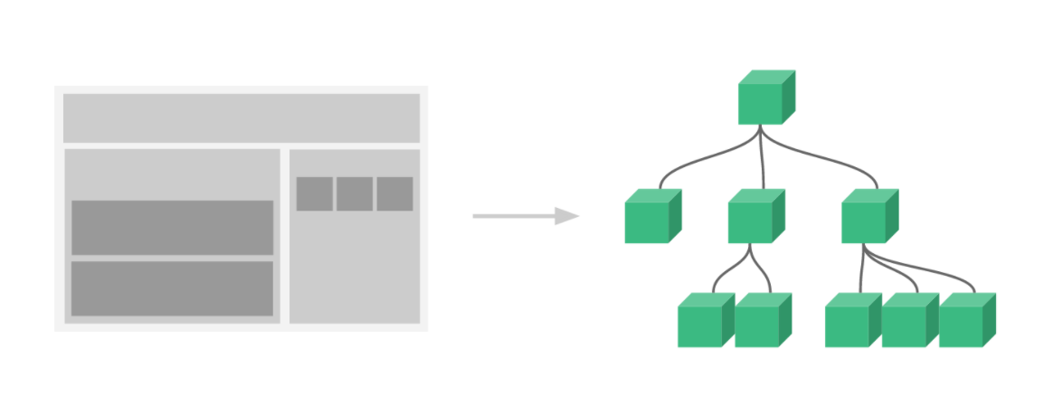
Vue中的组件
  在Vue中，
  自定义元素，封装可重用的代码，由vue编译器提供特殊功能。
  使用特殊的属性is扩展 HTML 元素

Slide 4
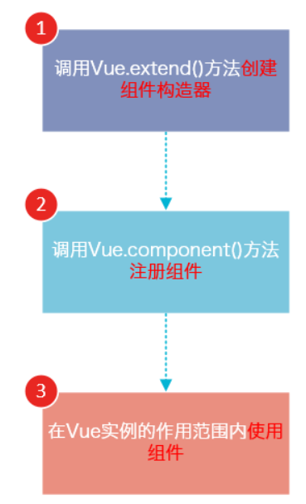
全局注册组件
  分为三步骤
  创建组件构造器、注册组件和使用组件
  Vue.extend(选项对象)
  返回构造器实例
  和根实例的选项对象一样，不同的是没有el
  data必须是一个工厂方法，返回对象
  template定义组件的模板
  Vue.component( id, [definition] )
  全局注册组件
  id: 字符串
  definition：构造器实例或对象
  如果为对象，内部会自动调用 Vue.extend
  在Vue实例范围内使用注册组件的id为标签名

Slide 5
局部注册组件
  选项对象的components属性注册局部组件，只能在所注册的作用域模板中使用
  {
  components：{
  组件id：实例构造器 | 对象
  }
  }
  html模板
  放在一对template标签中，在组件中使用标签的id
  放在一对script标签中，标签的type要设置为text/x-template

Slide 6
组件命名约定和模板
  组件命名约定
  注册组件命名：
  kebab-case (短横线分隔命名)
  camelCase (驼峰式命名)
  PascalCase (单词首字母大写命名)
  使用组件命名：
  kebab-case (短横线分隔命名)

Slide 7
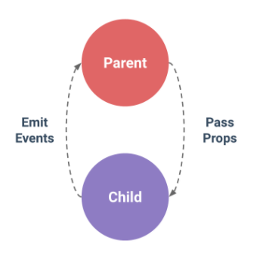
父子组件之间的通信
  使用在一个组件模板中的组件，称之为子组件。
  组件实例的作用域是孤立的。这意味着不能并且不应该在子组件的模板内直接引用父组件的数据，采用单向绑定的方式，避免子组件直接修改父组件产生副作用
  但是有时候需要父子组件之间需要相互通信：父组件可能要给子组件传递数据，子组件则可能要将它内部发生的事情告知父组件。
  通过props将父组件的数据传递给子组件
  触发子组件的某个事件时，可以通知到父组件，那么
  在子组件中发布一个自定义事件，父组件监听自定义
  事件
  组件实例.$emit(自定义事件名,参数)

Slide 8
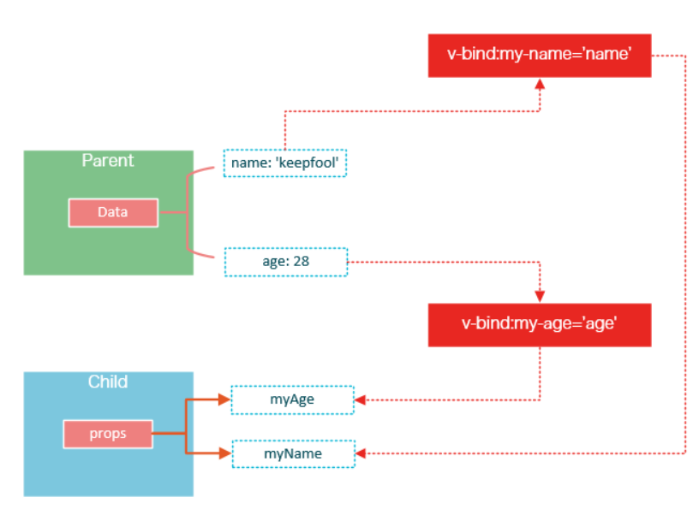
父组件传递数据示意图

Slide 9
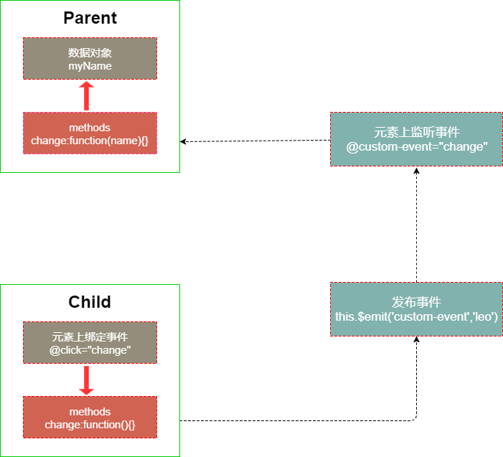
子组件发布事件示意图

Slide 10
使用插槽分发内容
  编译作用域
  父组件模板的内容在父组件作用域内编译；
  子组件模板的内容在子组件作用域内编译。
  插槽的作用
  将父组件中写在子组件一对标签内的结构混合在子组件模板中，这个过程称之为内容分发。使用特殊的 <slot> 元素作为原始内容的插槽
  单个插槽
    如果子组件中没有一对slot标签，写在子组件标签对的内容会被丢弃
    子组件中有slot标签，子组件标签对的内容会整体替换在slot标签位置
    slot标签内的内容被视作备用内容
  具名插槽
    可以使用name来配置如何分发内容
    没有name的slot被视为默认插槽

Slide 11
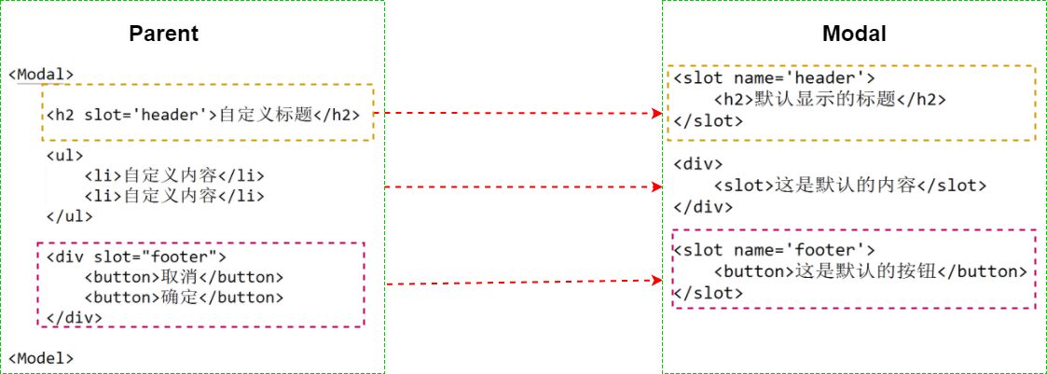
使用插槽分发内容示意图

Slide 12
封装通用的组件
  Vue 组件的 API 来自三部分——prop、事件和插槽
  1. Prop 允许外部环境传递数据给组件
  2. 事件允许从组件内触发外部环境的副作用；
  3. slot插槽允许外部环境将额外的内容组合在组件中。

Slide 13
封装Modal组件
设置的props：
modalTitle 提醒信息 默认为 '这是一个模态框'
show 控制显示隐藏，需要双向绑定
定制模板：
slot为modal-content 定制提醒信息模板
slot为modal-footer 定制底部模板
监控内部变化：
事件名on-ok 点击确定触发
事件名on-cancel 点击取消触发

Slide 14
生命周期函数
一个组件从开始到最后消亡所经历的各种状态，就是一个组件的生命周期。
Vue在执行过程中会自动调用生命周期钩子函数，只需要提供这些钩子函数即可
钩子函数的名称都是Vue中规定好的
挂载阶段：
beforeCreate：数据劫持之前被调用，无法访问methods，data,computed上的方法或数据
created：实例已经创建完成之后被调用。但挂载阶段还没开始，$el 属性目前不可见。常用于ajax发送请求获取数据
beforeMount:在挂载开始之前被调用
mounted:vue实例已经挂载到页面中，可以获取到el中的DOM元素，进行DOM操作
更新阶段：
beforeUpdate:更新数据之前调用
updated：组件 DOM 已经更新
销毁阶段：
beforeDestroy：实例销毁之前调用。在这一步，实例仍然完全可用。
destroyed： Vue 实例销毁后调用

